Slide 2
Capacitación
Modelo Integrado de Gestión MIPG
Parte 3
Dirección de Talento Humano
Apoya: Oficina Asesora de Planeación e Innovación

Slide 3

¿Qúé ves en la imagen?

Slide 4
Seguimos la ruta de la gestión MIPG

Slide 5

En las sesiones anteriores
aprendimos:
Hoy
abordaremos
Dimensión de Talento Humano
Dimensión de Direccionamiento Estratégico y Planeación
Dimensión de Gestión con Valores para Resultados
Dimensión Evaluación de Resultados
Dimensión Información y Comunicación
1
2
3
4
5

Slide 6



ACUERDOS INICIALES
Mantener el micrófono
cerrado durante las intervenciones de los demás
Participar activamente a través del chat
Hacer las preguntas o comentarios al final y de manera concreta
1
2
3

Slide 7
Antes de empezar

Slide 8

Alguna vez……
¿Has elaborado un informe?
¿Has revisado un cronograma y el avance de las tareas?
¿Has calculado la relación entre dos variables?
¿Has tenido que revisar un plan, un programa, un proyecto?
¿Has identificado si estás cumpliendo los objetivos o metas que te planteaste?
Notes:
Estado de la gestión
Plantear acciones para mitigar desviaciones de las metas
Logro de objetivos y metas de los planes (eficacia y eficiencia)

Slide 9

Dimensión 4:
Evaluación de Resultados
Propósito: revisar el cumplimiento de los objetivos y metas trazadas en nuestros planes

Slide 10
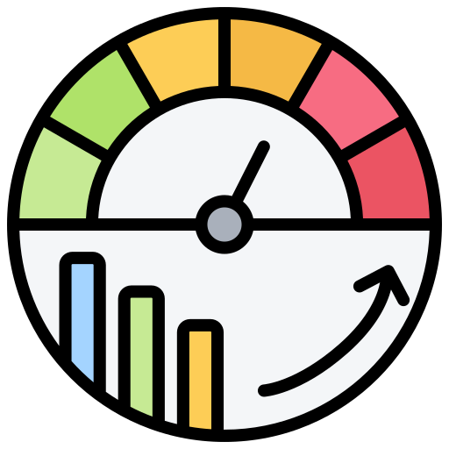
Indicadores
Evidenciar el nivel de cumplimiento
Recursos: presupuesto, planta y equipo, suministros.
Productividad: ej. solicitudes procesadas por persona
Estado de la gestión
Plantear acciones para mitigar desviaciones de las metas- Riesgos
Logro de objetivos y metas de los Planes (eficacia y eficiencia)
Resultados: ciudadanos atendidos
Impacto: de productos y servicios
ej.niveles de cobertura del servicio
Aspecto
clave de la dimensión
Satisfacción del usuario: ej. resultados de encuestas de servicio
Calidad y oportunidad del producto y/o servicio: ej. Tiempos de respuesta al usuario
Notes:
Estado de la gestión
Plantear acciones para mitigar desviaciones de las metas
Logro de objetivos y metas de los planes (eficacia y eficiencia)

Slide 11


Índice de desempeño de la dimensión y la política en 2024
96,6
El desarrollo de esta dimensión se logra a través de la:
Política de Seguimiento y Evaluación de la Gestión
Notes:
Estado de la gestión
Plantear acciones para mitigar desviaciones de las metas
Logro de objetivos y metas de los planes (eficacia y eficiencia)

Slide 12
Dimensión 4
Lineamientos Política de Seguimiento y Evaluación de la Gestión Institucional
5.
Evaluar
percepción grupos de valor
1.
Definir responsables
de indicadores
3.
Evaluar resultados
7.
Utilizar
resultados para
la mejora
Medir grado de satisfacción
de necesidades y expectativas
frente a servicios prestados
Servidores a cargo de planes,
proyectos, programas
y estrategias
Aplicar indicadores
Aportar información
para tomar decisiones.
2.
Revisar y actualizar
indicadores y mecanismos
4.
Evaluar gestión del riesgos
6.
Documentar
Resultados
*Informes o reportes de avance
*Planes de mejoramiento
*Información institucional consolidada
*Informe de rendición de cuentas
Validar si brindan info
suficiente y permanente
Detectar desviaciones
y establecer acciones de mejora

Slide 13

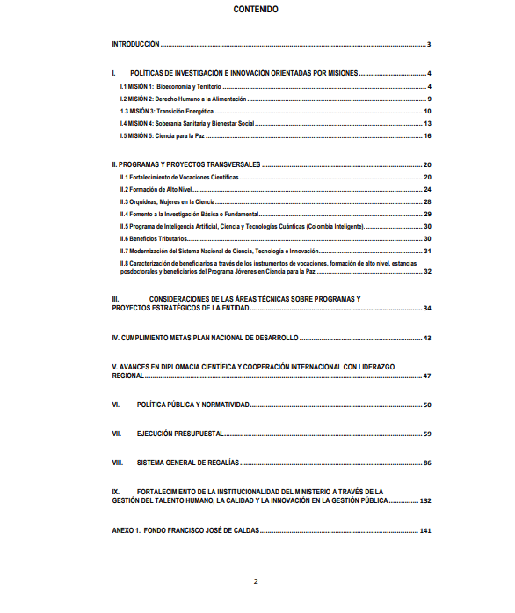
Un caso práctico: Informe de Gestión 2024-2025 para la audiencia pública de rendición de cuentas
Descargue el informe de gestión AQUÍ

Slide 14
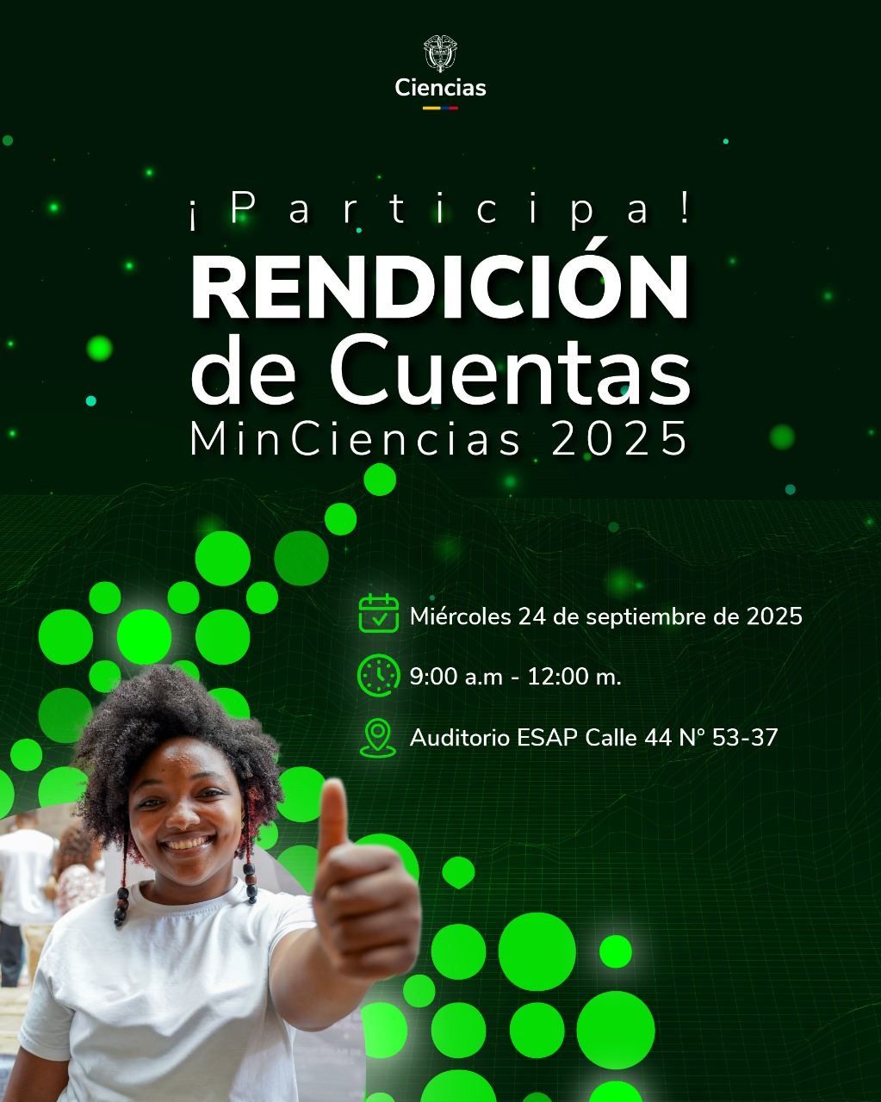
En este espacio se presentará un balance de las actividades adelantadas, los logros alcanzados y los desafíos del sector, en el marco de las apuestas y metas trazadas en el PND 2022-2026

Slide 15
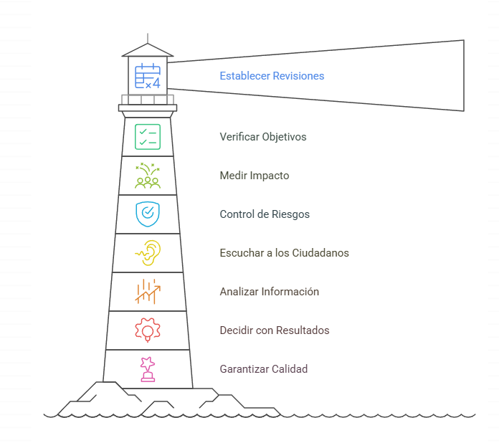
Atributos de calidad la Dimensión 4

Slide 16
Antes de empezar

Slide 17
Alguna vez……
¿Has elaborado un memorando, respuesta o comunicación?
¿Has enviado información a otras áreas?
¿Has utilizado AZ Digital?
¿Has elaborado alguna base de datos?
¿Has tenido que organizar datos e información?
¿Has tenido que proporcionar información para la toma de decisiones?
Notes:
Estado de la gestión
Plantear acciones para mitigar desviaciones de las metas
Logro de objetivos y metas de los planes (eficacia y eficiencia)

Slide 18

Dimensión 5:
Información y Comunicación
Propósito: garantizar un adecuado flujo de información interna y externa que le permite una interacción con los ciudadanos

Slide 19
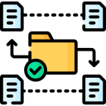
Información
Gestionada para
Facilitar la operación de la entidad
Fomentar la eficiencia, la eficacia, la calidad
La transparencia en la gestión pública, la rendición de cuentas de la entidad y el control social ciudadano
Conoce más: https://minciencias.gov.co/participa
El desarrollo de sus funciones
La seguridad y protección de datos
Aspecto
clave
Garantizar la trazabilidad de la gestión
Comunicar, difundir y transmitir la información de calidad que se genera en toda la entidad, tanto entre dependencias como frente a los grupos de valor.
Notes:
Identificar y gestionar la información externa
Identificar las fuentes de información externa
Identificar y gestionar la información y comunicación interna

Slide 20

Índice de desempeño de la dimensión
2024
95,9
El desarrollo de esta dimensión se logra a través de:
Política de Gestión Documental
Política de Gestión de la Información Estadística
Notes:
Estado de la gestión
Plantear acciones para mitigar desviaciones de las metas
Logro de objetivos y metas de los planes (eficacia y eficiencia)

Slide 21
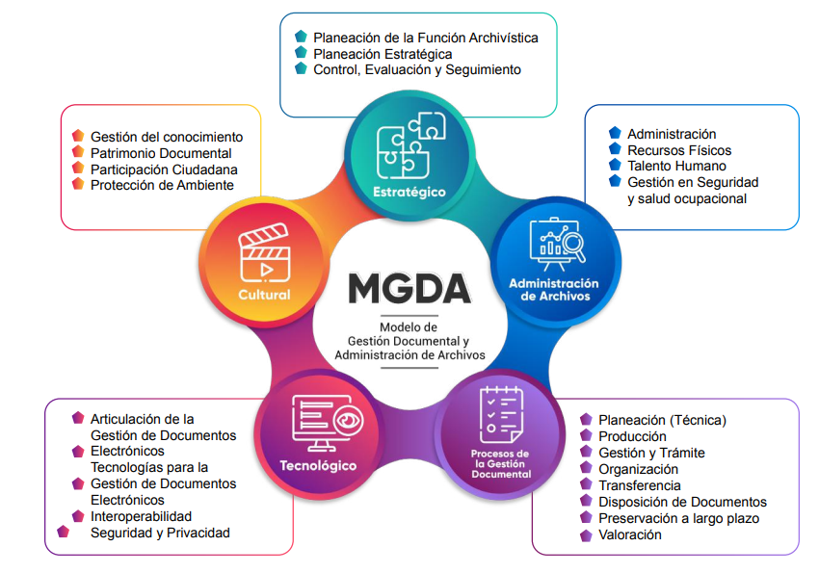
Índice de desempeño de la política
2024
Dimensión 5
Política de Gestión Documental
99,6
Mejorar el manejo de documentos y archivos para que los ciudadanos, servidores públicos y entidades puedan acceder fácilmente a la información, garantizando transparencia y el ejercicio de sus derechos.
Productos: PINAR, instrumentos archivísticos (TRD, TVD)
Hoja de ruta de la función archivística

Slide 22
Índice de desempeño de la política
2024
Dimensión 5
Lineamientos Política de Gestión de la Información Estadística
89,9
Crear, mantener y usar información de calidad para tomar decisiones basadas en evidencia, dialogar con los ciudadanos y garantizar transparencia en las acciones del Estado..
Mecanismos para desarrollar la política
Mejorar calidad, uso y aprovechamiento de los registros a partir de la identificación de las fortalezas y debilidades
Calidad Estadística
Planificación Estadística
Fortalecimiento de los registros administrativos
Estrategias y acciones para mejorar la producción, accesibilidad y uso de la información estadística
Contar con información relevante, accesible, precisa, oportuna y comparable; para la toma de decisiones basada en evidencia;.
VENUS
Venus is the second planet
Productos: Bases de datos, operaciones estadísticas, registros administrativos, plan estadístico.
1
2
3

Slide 23
Atributos de calidad de la Dimensión 5
Atributos de calidad de la Dimensión 5
Saber qué información necesitamos
Información clara para todos
Identificar qué datos requiere la entidad internamente.
Identificar qué necesitan los ciudadanos.
Dar información fácil de entender a los ciudadanos.
Explicar cuándo, cómo y dónde pueden resolver sus dudas y hacer trámites
Datos para decidir mejor
Conjunto de personas y entidades que trabajan juntas que crean y comparte información
Info necesaria para analizar procesos y tomar decisiones con base en evidencia.
Herramientas que permiten revisar periódicamente cómo va la gestión y hacer ajustes.
Perfeccionar los procesos de la entidad gracias al análisis de datos.
Información segura
Datos seguros que no se dañan durante su creación, análisis, envío y conservación.
Información digital protegida que garantiza disponibilidad, integridad y veracidad.
Conservar la memoria institucional
Documentación actualizada
Bases de datos sin información personal identificable

Slide 24
Atributos de calidad de la Dimensión 5
Atributos de calidad de la Dimensión 5
Mejorar comunicaciones
Decisiones basadas en evidencia
Perfeccionar canales internos y externos evaluando su efectividad.
Información para el diálogo
Usar estadísticas y registros de calidad para decidir
Planificación con estadísticas .

Slide 25
¿Quieres conocer más de MIPG ?
Manual Operativo de MIPG V6:
  https://www1.funcionpublica.gov.co/documents/28587410/56548624/2024-12-18_Manual_operativo_mipg_6V-publicada.pdf/0a5653af-7639-bda1-ec7a-6cded14d7da4?t=1746645145494
Micrositio MIG: https://www1.funcionpublica.gov.co/web/mipg/inicio
Curso de MIPG Función Pública- Aula Virtual EVA: https://www1.funcionpublica.gov.co/web/eva/aula-virtual-del-estado

